Slide 1
«Антикоррупционная стратегия Республики Казахстан»
1. Немного истории
2. Современная антикоррупционная политика Казахстана
3. Антикоррупционная стратегия
АСТАНА 2017

Slide 2
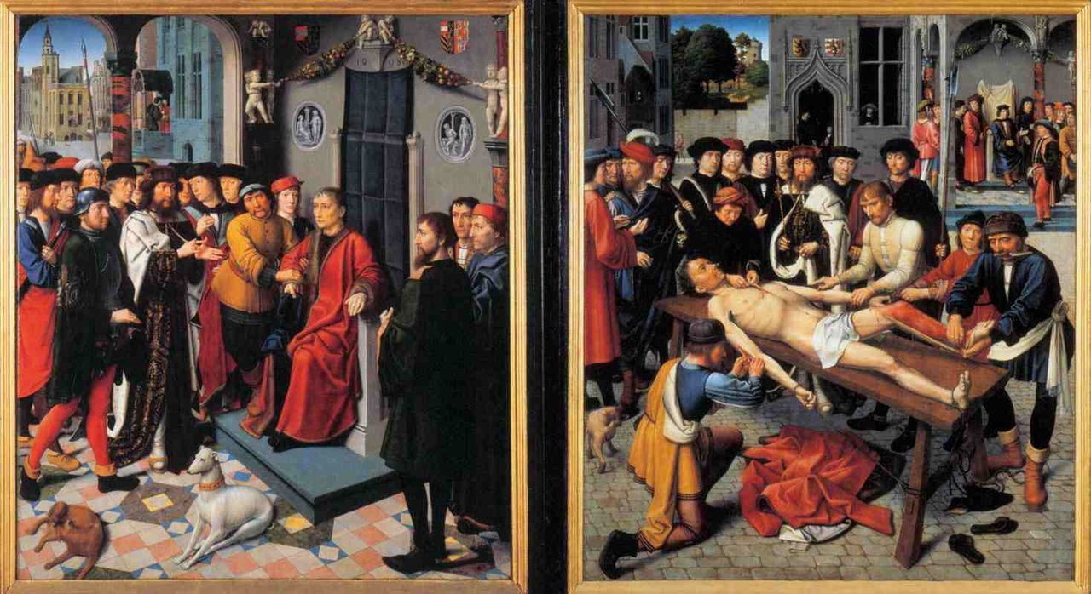
«Суд Камбиса» или «Сдирание кожи с продажного судьи» — картина художника Герарда Давида 1498 г

Slide 3
Позитивная динамика в международных рейтингах
131
+16
+10
место
+10
против
140
+5
+9
в 2014 г.
Индекс
восприятия
коррупции
по неформальным платежам и взяткам
по легкости ведения бизнеса
Индекс развития
е-правительства ООН
по прозрачности
принимаемых решений
по незаконному использованию государственных средств

Slide 4
Коррупционная карта мира Transparency International
Уровень коррупции
Канада
низкий
Финляндия
Германия
ниже
среднего
США
Австралия
Франция
Китай
средний
Бразилия
Индия
Казахстан
высокий
Россия
Иран
очень
высокий
Афганистан
КАЗАХСТАН ЗАНИМАЕТ
131 МЕСТО ИЗ 176 ВОЗМОЖНЫХ
Судан
Венесуэла

Slide 5
КАЗАХСТАНСКАЯ
АНТИКОРРУПЦИОННАЯ
ПОЛИТИКА
АНТИКОРРУПЦИОННОЕ
КАРАТЕЛЬНЫЕ
ПРОФИЛАКТИКА
ВОСПИТАНИЕ
МЕРЫ
И ПРЕДУПРЕЖДЕНИЕ
И ОБРАЗОВАНИЕ

Slide 6
Антикоррупционная стратегия РК на 2015-2025 гг.
Цели
сокращение
масштабов
коррупции
прозрачность
деятельности
госорганов и
Правительства
открытость
квазигосударственного
и частного секторов

Slide 7
Антикоррупционная стратегия РК на 2015-2025 гг.
Ключевые направления противодействия коррупции
1
4
государственная служба
общественный контроль
судебные и
правоохранительные
органы
2
5
прозрачность
государственных процедур
3
6
квазигосударственный
и частный секторы
антикоррупционная
культура
7
международное
сотрудничество

Slide 8
Комплексный подход в противодействии коррупции
ПРИНЯТО
«О ПРОТИВОДЕЙСТВИИ
56
КОРРУПЦИИ»
«ОБ ОБЩЕСТВЕННЫХ
СОВЕТАХ»
ЗАКОНОВ
«О ГОСУДАРСТВЕННОЙ
ЗАКОНЫ
СЛУЖБЕ»
«О ДОСТУПЕ
К ИНФОРМАЦИИ»
ПОЛОЖЕНИЕ КАЖДОГО ЗАКОНА НАПРАВЛЕНО
НА МИНИМИЗАЦИЮ КОРРУПЦИОННЫХ РИСКОВ
«О ВСЕОБЩЕМ
ДЕКЛАРИРОВАНИИ»

Slide 9
Закон «О противодействии коррупции»
ВВЕДЕНО НОВОЕ ПОНЯТИЕ КОРРУПЦИИ
В СООТВЕТСТВИИ С КОНВЕНЦИЕЙ
ООН ПРОТИВ КОРРУПЦИИ
ЗАКРЕПЛЕНЫ ПРАВА И ОБЯЗАННОСТИ
АНТИКОРРУПЦИОННОЙ СЛУЖБЫ
РАБОТНИКИ УПРАВЛЕНЧЕСКОГО ЗВЕНА
КВАЗИГОССЕКТОРА ПРИРАВНЕНЫ К ЛИЦАМ,
УПОЛНОМОЧЕННЫМ НА ВЫПОЛНЕНИЕ ГОСФУНКЦИЙ
ВВЕДЕНЫ АНТИКОРРУПЦИОННЫЕ
ОГРАНИЧЕНИЯ В ОТНОШЕНИИ ГОССЛУЖАЩИХ
И РАБОТНИКОВ КВАЗИГОССЕКТОРА

Slide 10
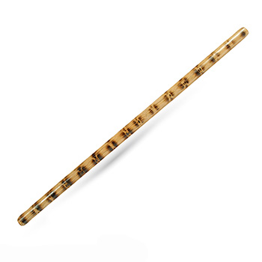
Репрессивные меры
СМЕРТНАЯ КАЗНЬ
Китай, Иран, Ирак,
Саудовская Аравия,
Таиланд, Куба
РАССТРЕЛ
За 10 лет в Китае расстреляно более 10 тыс. коррумпированных чиновников.
ОТРУБАНИЕ РУК
ОАЭ, Катар, Бахрейн
В ОАЭ коррупция является формой воровства, за что предусмотрено аналогичное наказание
БИТЬЕ
Сингапур, Индия, Пакистан
ПАЛКАМИ
5-24
удара
за мелкую коррупцию
ротанговыми палками

Slide 11
Превентивные меры
ФОРМИРОВАНИЕ СОВРЕМЕННОГО И
ПРОФЕССИОНАЛЬНОГО ГОСАППАРАТА
Канада
Франция
ОБЕСПЕЧЕНИЕ ВЕРХОВЕНСТВА ЗАКОНА
Страны
ОЭСР
ПЕРЕХОД К ТРАНСПАРЕНТНОМУ И ПОДОТЧЕТНОМУ ГОСУДАРСТВУ
Япония
Южная Корея
Австралия
ФОРМИРОВАНИЕ АНТИКОРРУПЦИОННОЙ КУЛЬТУРЫ
НА ПРОТЯЖЕНИИ ВСЕЙ ЖИЗНИ
Малайзия Гонконг
КОНКУРЕНТОСПОСОБНАЯ ЗАРПЛАТА ГОССЛУЖАЩИХ И ПРИНЦИПЫ МЕРИТОКРАТИИ
Сингапур
Швеция
США

Slide 12
Превентивные меры
ПОВЫШЕНИЕ ПРАВОВОЙ КУЛЬТУРЫ НАСЕЛЕНИЯ
Страны ОЭСР
ВЫЯВЛЕНИЕ И НЕЙТРАЛИЗАЦИЯ КОРРУПЦИОННЫХ РИСКОВ
Нидерланды
Израиль
АНТИКОРРУПЦИОННАЯ РЕЛИГИОЗНАЯ ПРОПАГАНДА
Саудовская Аравия
Иран
ДЕКЛАРИРОВАНИЕ ДОХОДОВ И РАСХОДОВ, АУДИТ
ОЭСР
АВТОМАТИЗАЦИЯ И ПОВЫШЕНИЕ ПРОЗРАЧНОСТИ ГОСУСЛУГ
Южная Корея
Канада
Грузия

Slide 13
Совершенствование системы госслужбы
Введена карьерная модель на
основе 3-ступенчатого отбора
тестирование на знание законодательства
автоматизированная оценка личных качеств
собеседование
на 20-40%
заработная плата госслужащих
вдвое
сменяемость госслужащих
в 27 раз
командные перемещения

Slide 14
Этический кодекс госслужащего
Разграничены коррупционные и этические правонарушения
Внедрены стандарты поведения госслужащего
Внедрен институт уполномоченного по этике
ДИСЦИПЛИНАРНЫЕ
СОВЕТЫ
СОВЕТЫ ПО ЭТИКЕ
рассматривают
итоги анализов коррупционных рисков
работу уполномоченных по этике
новые формы превенции коррупции

Slide 15
НОВЫЕ ИНСТИТУТЫ ПРЕВЕНЦИИ КОРРУПЦИИ
СМЕЩЕНИЕ АКЦЕНТА С КАРАТЕЛЬНЫХ МЕР НА ПРЕВЕНЦИЮ
Антикоррупционный
мониторинг
Антикоррупционные
ограничения и стандарты
Анализ коррупционных рисков
Меры финансового
контроля
Антикоррупционное
просвещение

Slide 16
Поэтапное внедрение всеобщего декларирования
2017
Для госслужащих и лиц, уполномоченных на выполнение госфункций, вводится обязательство декларировать не только доходы, но и крупные расходы (покупка недвижимости, транспорта и др.)
1 774 000 человек
Введение декларирования всех физических лиц
Обязательность публикации деклараций о доходах и расходах публичных должностных лиц (политических служащих, административных служащих корпуса «А», судей, депутатов Парламента, руководителей компаний квазигосударственного сектора)
2020
11 900 000 человек

Slide 17
ЗАКОН:
ГОССЛУЖАЩИМ
запрещено
принимать подарки
X

Slide 18
ЕСЛИ
7
Необходимо передать
в течение
дней
Комитет государственного имущества МФ РК
ПОДАРОК
получен в ходе
официальных встреч
2
ЕСЛИ
Свыше:
Уголовная (расценивается как взятка)
ПОДАРОК
ответственность
НЕ ПЕРЕДАН
В СРОК
До:
дисциплинарная или административная
4242 тенге
МРП
ПОКАЗ РОЛИКА

Slide 19
Реформирование сферы госуслуг
Электронное правительство
Мобильное правительство
Госкорпорация «Правительство для граждан»
Совершенствование стандартов и
регламентов
госуслуг
Повышение качества госуслуг – залог минимизации коррупции

Slide 20
ХАРАКТЕРНЫЕ КОРРУПЦИОННЫЕ РИСКИ
Несоблюдение
стандартов и регламентов
Истребование документов, не предусмотренных стандартами госуслуг
Дискреционные сроки
Несоответствие
процессов госуслуг

Slide 21
СФЕРА ГОСУСЛУГ
8 МЕСЯЦЕВ
2015
2016
4,26 МЛН.
2,32 МЛН.
2 347 313
(55%)
968 705
(42%)
980 480
(23%)
479 775
(21%)
932 591
(22%)
872 762
(37%)

Slide 22
Персональная ответственность руководителей
Работа должна строиться по принципу
персональной ответственности
руководителей всех уровней
:
:
ПРИМЕРЫ МИРОВ

Slide 23
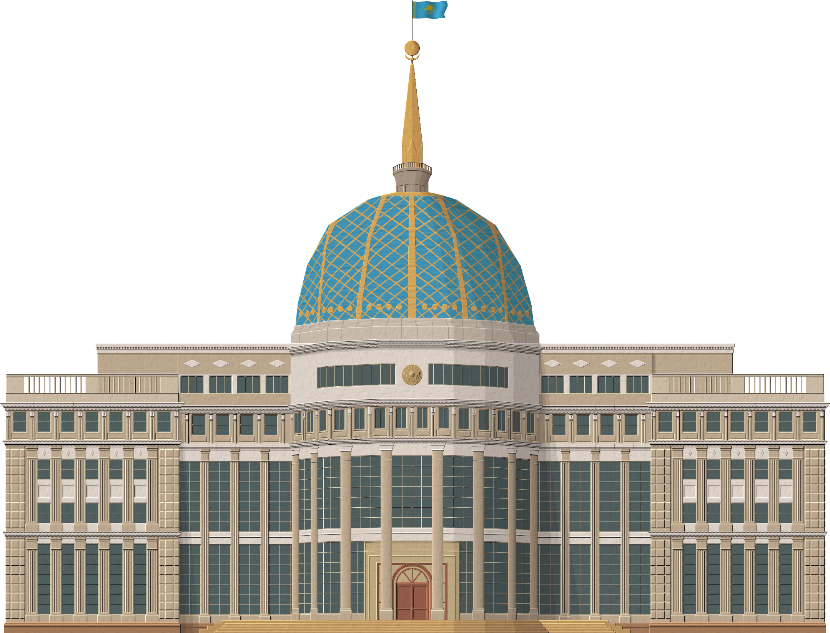
Национальный доклад о противодействии коррупции
НАЦКОМПАНИИ
НПО
ГОСОРГАНЫ
РЕЗУЛЬТАТЫ ДЕЯТЕЛЬНОСТИ
СУБЪЕКТОВ ПРОТИВОДЕЙСТВИЯ КОРРУПЦИИ
ОБЩЕСТВЕННЫЕ
ОБЪЕДИНЕНИЯ
ПОЛИТИЧЕСКИЕ ПАРТИИ

Slide 24
Взаимодействие
государства и
общества
Усиление роли
общественных
советов
при госорганах
Активная работа
общественных
объединений, НПО,
бизнес-сообществ
Развитие гражданского общества – ключевой фактор сокращения коррупции
Повышение роли
СМИ и соцсетей в
вопросах
противодействия
коррупции
Вовлечение
религиозных
объединений в
борьбу с
коррупцией

Slide 25
Взаимоотношение?
Это искусство и наука достижения гармонии с внешним окружением посредством взаимопонимания, основанного на правде и полной информированности
(Сэм Блэк, в своей книге «Что такое PR?»).

Slide 26
Девять правил эффективного общения Сэма Блэка:
всегда настаивайте на правдивой и полной информации;
добивайтесь, чтобы ваше сообщение было простым и понятным для всех;
не преувеличивайте искусственно ценность информации,
помните, что половина вашей аудитории – женщины;
делайте процесс общения увлекательным, не допуская скуки;
следите за формой общения, которая не быть вычурной или экстравагантной;
не жалейте времени на выяснение всех нюансов общественного мнения;
помните, что общение должно быть непрерывным;
старайтесь быть убедительным и конструктивным на каждом этапе общения.

Slide 27
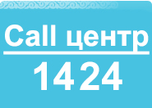
Доступность Call-центра как для городских телефонов, так и для мобильных операторов
(Казахтелеком, Транстелеков, Астел, Элитком, Аркателеком)

Slide 28
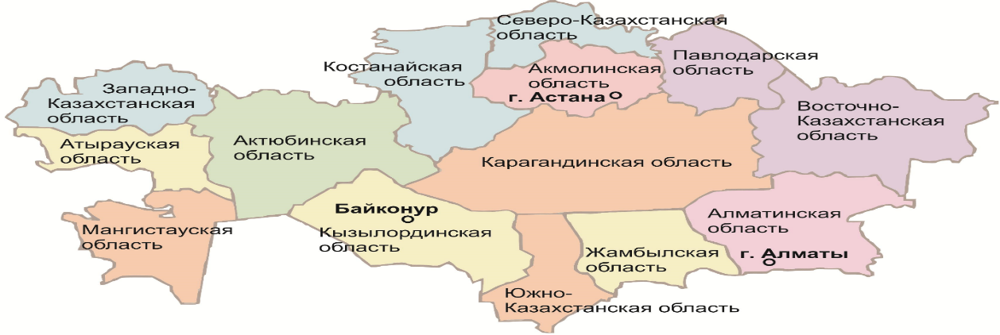
Общее количество поступивших звонков – свыше 30 тыс.
5,6%
5,7%
5,7%
8,4%
6%
5,7%
7,1%
5,8%
5,5%
5,7%
5,5%
5,6%
5,6%
7,1%
6,1%
8,9%
Значительное количество звонков приходится
на 4 региона: ЮКО, ВКО, г.г. Астана и Алматы

Slide 29
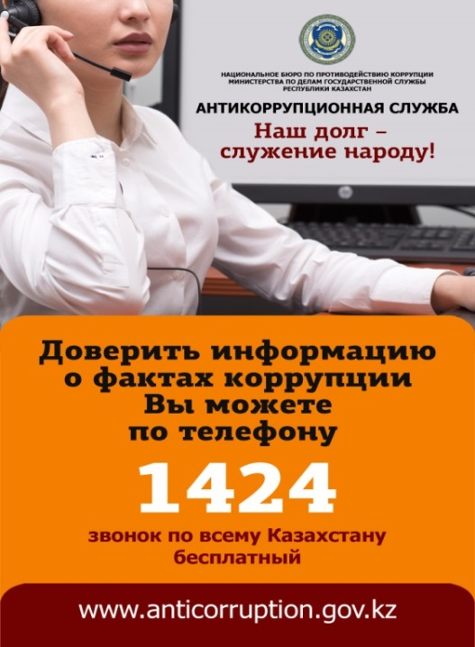
Результаты работы Call-центра Антикоррупционной службы
Call-центр
С начала 2016 года более 239 сообщений о коррупционных правонарушениях
1424
10

Slide 30
Инсайдер!
Дело концерна DaimlerChrysler о подкупе чиновников за рубежом.
Штраф для юридического лица DaimlerChrysler составил 360 миллионов долларов.
Согласно Американскому законодательству заявителю отдано 10% от суммы штрафа- это 36 миллионов долларов.

Slide 31
Поощрение за сообщение о фактах коррупции
₸
МРП
по особо тяжким коррупционным преступлениям
100
212 100
по тяжким коррупционным
преступлениям
70
148 470
по коррупционным преступлениям средней тяжести
50
106 050
по коррупционным преступлениям небольшой тяжести
40
84 840
по административным делам о коррупционных правонарушениях
30
63 630
+
С начала 2016 года поощрено 78 лиц на 10,2 млн. тенге,
что составляет в среднем 130 тыс. тенге на человека

